Slide 1

Satellite Services provided in China
小组成员：尹达恒、唐安然
指导老师：周玲
2020.09.23
Notes:
大家好，我今天要给大家介绍的是中国的卫星服务。我个人不太喜欢浅尝辄止的知识分享，但是现在的时间又有限制，所以我找了一个切入点，然后把题目改成了这个
（切ppt）

Slide 2
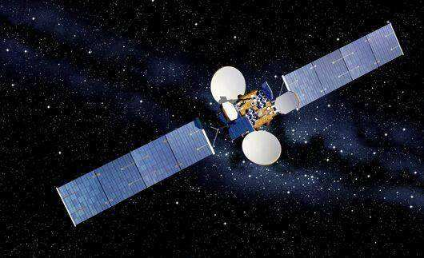
Satellite Services provided in China
Quantum Communication Satellite Services provided in China
小组成员：尹达恒、唐安然
指导老师：周玲
2020.09.23
Notes:
中国的量子通信卫星服务，那当然主要就是讲这个
（切ppt）
中国微观物理学和光学技术集大成者——墨子号

Slide 3

Outline
认识“墨子”
认识“墨子”背后的技术
总结与展望
English-Chinese Terminology
Homework for all
Notes:
我将分享墨子号、它背后的技术
并且着重介绍它到底提供的是一个什么样的服务，并展望一下量子通信未来的发展趋势

Slide 4
Outline
认识“墨子”
认识“墨子”背后的技术
总结与展望
English-Chinese Terminology
Homework for all
Notes:
首先是认识墨子

Slide 5
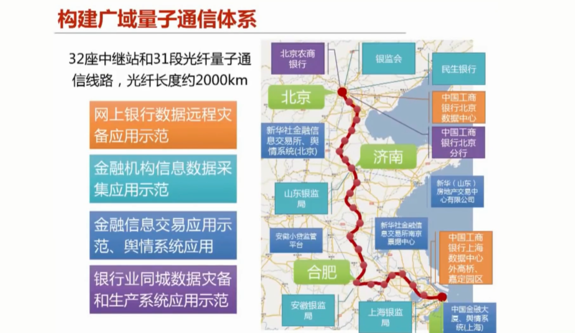
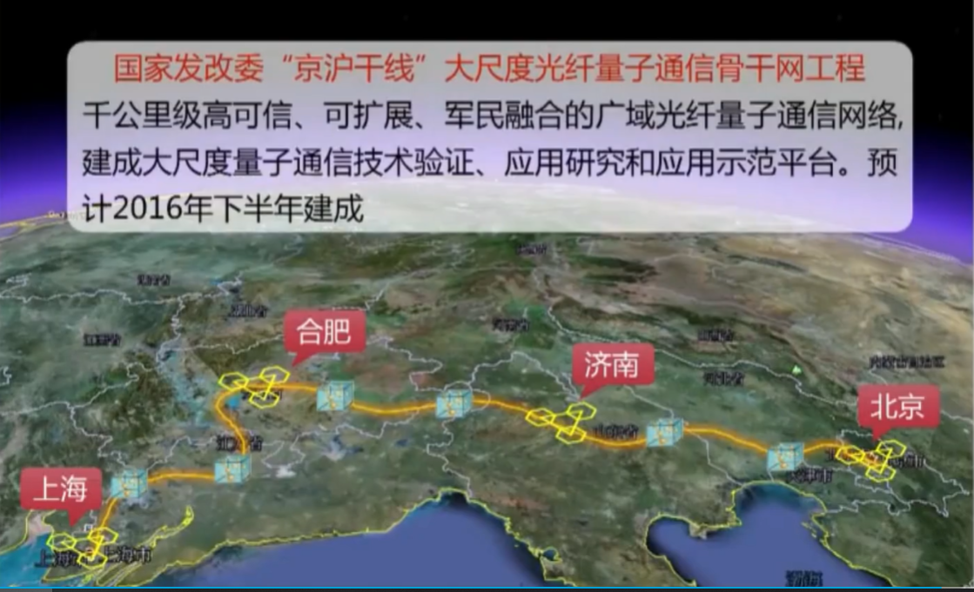
“墨子”之前：量子通信京沪干线
Notes:
在“墨子”号之前，我们国家已经建立并运营了一个基于光纤的量子通信京沪干线
大家看，就是这样，北京到上海，全光纤
（切ppt）

Slide 6
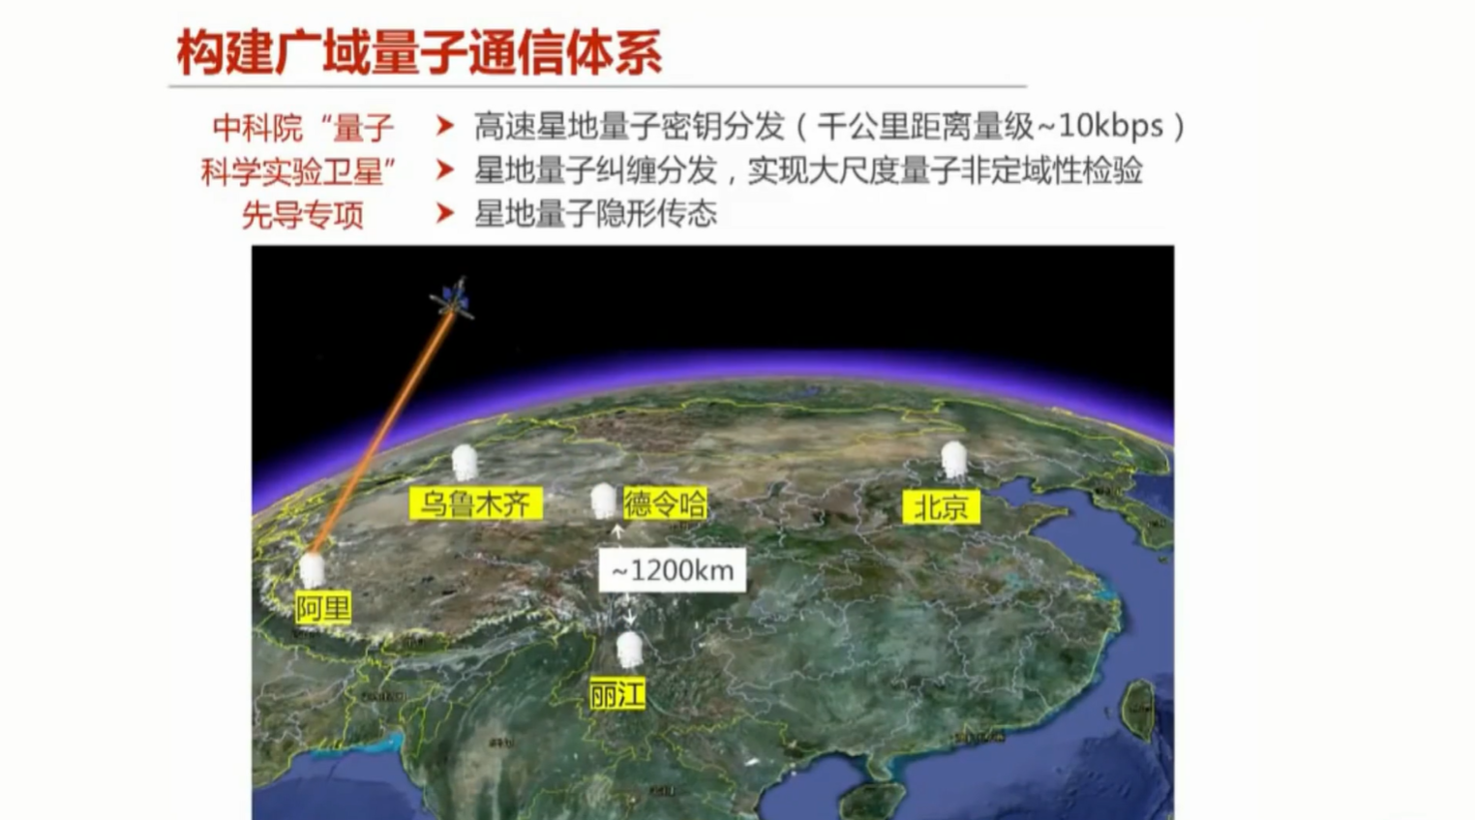
“墨子”——量子通信射向太空
Notes:
好，那墨子号呢
就是负责将这个干线延展到太空的标枪
目前墨子通信卫星以及之后的量子卫星所要提供的就是这个服务
（切ppt）
这里的量子密钥分发是指
墨子通信卫星的功能并不是传递明文或者密文，而是一个通过量子信道为通信两端生成密钥的服务器
那这个量子密钥分发到底是怎么回事呢？
请看（切ppt）

Slide 7
Outline
认识“墨子”
认识“墨子”背后的技术
总结与展望
English-Chinese Terminology
Homework for all
Notes:
接下来我会快速过一遍墨子提供服务的的原理和协议，大家要跟上我的speed啊

Slide 8
量子密钥基本原理
量子不可克隆
未知状态的量子其状态无法复制
信息不可复制
测量不对异性
测量会改变量子的状态
窃听必被发现
Notes:
量子密钥分发用到了量子世界里的两个基本原理
首先，这个不可克隆是指，我们现在手里有一个量子，它的状态我不知道，我也不想管它状态是多少，我只想复制它，这是不可能的。
（切ppt）
所以，量子的信息是不可复制的。量子信号要么被全部拿走，接收方收不到，要么正常到达接收方。
但是呢，我可以先测量一下它的量子状态，然后制备一个状态一样的量子。
这就涉及到了量子的第二个性质，测量会改变量子的状态
那量子的状态变了那我不就发现了？
（切ppt）
因此给量子通信带来了窃听必被发现的特性
所以不管怎么样，从量子信道中窃取任何的信息接收方都有办法发现

Slide 9
量子的基本性质
制备
测量
两种极化方向
四种光量子
两种测量方向
+45°偏振
光量子
“0”
↗
Z
Z
-45°偏振
光量子
“1”
↘
±45°极化
±45°偏振测量
垂直偏振
光量子
“0”
↑
X
X
水平偏振
光量子
“1”
→
水平/垂直极化
水平/垂直偏振测量
Notes:
然后量子信道是如何传递信息的呢？
在量子密钥分发中我们用到了两种极化方向和两种测量方向
然后其中这个极化方向呢
（切PPT）
一共能生成四种光量子，就是这四种
分别对应4种偏振光，这个大家在大物里都学过吧，好
（切PPT）
然后我们可以用对应的两种方向对这四种量子进行测量

Slide 10
量子的基本性质
制备
测量
两种极化方向
四种光量子
两种测量方向
+45°偏振
光量子
↗
Z
Z
±45°偏振
准确结果
量子状态不变
-45°偏振
光量子
↘
±45°极化
±45°偏振测量
垂直偏振
光量子
↑
X
X
水平/垂直偏振
结果随机(50%)
量子状态改变
水平偏振
光量子
→
水平/垂直极化
水平/垂直偏振测量
Notes:
如果用45度偏振测45度偏振，结果很确定，量子状态也不变
（切PPT）
但是如果用水平垂直偏振测的话，那这个测量结果就是随机的水平垂直，然后这种测量就会改变量子的状态，测量之后这个被测量子也会变成水平/垂直偏振

Slide 11
量子的基本性质
制备
测量
两种极化方向
四种光量子
两种测量方向
+45°偏振
光量子
↗
Z
Z
±45°偏振
结果随机(50%)
量子状态改变
-45°偏振
光量子
↘
±45°极化
±45°偏振测量
垂直偏振
光量子
↑
X
X
水平/垂直偏振
准确结果
量子状态不变
水平偏振
光量子
→
水平/垂直极化
水平/垂直偏振测量
Notes:
对水平/垂直偏振光量子测的也是一样
（切PPT）
正常测无影响，45度测就结果随机，量子变成±45度偏振

Slide 12
量子密钥分发协议BB84-量子信道
Alice
Bob
极化基A
ZXXZXZXZ……
测量方向B
XZZXZXXZ……
↗
↘
↘
↑
→
↑
→
↗
↘
……
极化方向X
01010110……
测量结果Y
01011101……
Notes:
好有了这个性质我们就可以开始量子密钥协议了，
这也就是墨子卫星上所用的协议
这里就介绍最简单的BB84协议，现在正在使用中的量子密钥分发协议都是从这个协议里面来的
首先发送方alice随机选一个极化基和极化方向，
（切PPT）
组合成一系列光量子发送到bob
Bob随机选一系列测量方向
测一下收到的量子，测出一系列结果
结束
量子信道里面就这么简单，接下来的所有操作都通过经典信道完成

Slide 13
量子密钥分发协议BB84-经典信道
Alice
Bob
极化基A
ZXXZXZXZ……
比对
测量方向B
XZZXZXXZ……
极化方向X
01010110……
AB中相同的位
测量结果Y
01011101……
对应位上的极化方向X’
对应位上的测量结果Y’
无干扰也无中间人监听时必有X’=Y’
Notes:
首先，alice或者bob其中一位公布它们的A或者B
另一方比对一下找出相同的位
（切PPT）
并据此找出对应位上的极化方向和测量结果
（切PPT）
由前面的那个量子基本性质，我们可以知道
（切PPT）
极化基和测量方向相同时，结果肯定是确定的
所以就必然有X’=Y’

Slide 14
量子密钥分发协议BB84-验证
Alice
Bob
对应位上的极化方向X’
监听改变量子状态
监听越多，X’和Y’不同越多
对应位上的测量结果Y’
部分X’
部分Y’
比对
误码率
若误码率小于某一阈值，
那X’和Y’就是密钥；
否则重新开始
Notes:
而后根据前面讲的测量改变量子状态的规律，我们可以知道如果X’Y’不同的地方很多，那么肯定就是监听了
所以
（切PPT）
我们把X’Y’里面取出一部分比对一下
统计一下误码率
就能知道到底有没有人监听了
然后如果没有人监听，那密钥就是X’Y’了
密钥分发就完成了
当然，因为实际情况下肯定有干扰，所以后面还有一些纠错的操作，这里就不再赘述了

Slide 15
Outline
认识“墨子”
认识“墨子”背后的技术
总结与展望
English-Chinese Terminology
Homework for all
Notes:
好吧最后，来做个总结

Slide 16
为什么量子加密安全？
逻辑加密
基于计算复杂性的加密
算力足够即可破解
物理加密
基于物理定律的加密
物理定律被推翻才可破解
Notes:
我们深入地思考一下，
为什么墨子上的量子加密安全？
这是因为量子加密实际上是人类加密方式从逻辑加密到物理加密的第一次飞跃
把密码学从算力足够即可破解的时代带入到了需要物理定律被推翻才可以被破解的时代

Slide 17
为什么非得是量子？
精确测量
无法被精确测量
声
光
热
宏观物体
量子
引力
不发出任何信息
电磁波
辐射
Notes:
最后，我们更深入地思考一下，
为什么到了量子通信时代才有物理加密？
这是因为在量子物理世界人类才第一次找到适合用于加密的特殊实体
这个实体不会发出任何信息被探测，自身也无法精确测量
整个宇宙中都没有任何东西能了解它的状态，正好满足我们对加密的需求

Slide 18
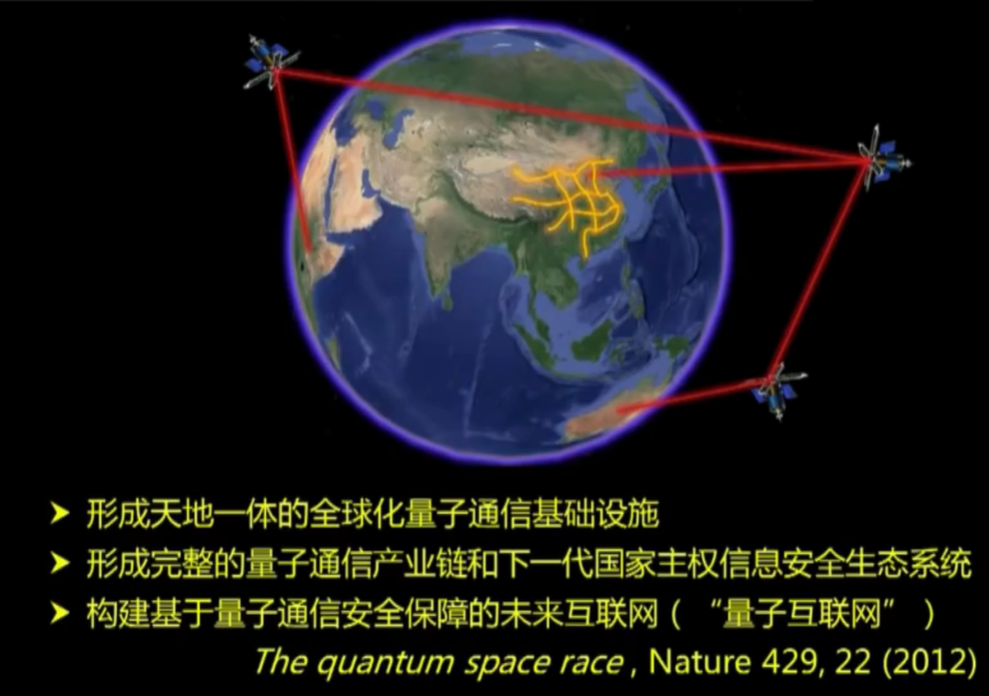
量子通信的下一个时代：量子互联网
Notes:
中国量子通信的下一步，就是量子互联网
之后会有更多更强大的“墨子”上天
地上也会建设更多的光纤量子通信干线
这是真正将量子通信技术纳入互联网体系的时代，届时，量子密钥分发协议将成为和SSL一样甚至取代它的互联网常用加密协议之一。
按照潘院士所说，这个过程最多只需要10年。
量子通信，未来可期

Slide 19
量子通信，未来可期 Thank You !
2020.09.23
Notes:
我的分享到此结束，谢谢大家

Slide 20
Outline
认识“墨子”
认识“墨子”背后的技术
总结与展望
English-Chinese Terminology
Homework for all

Slide 21
English-Chinese Terminology
access network | 接入网络
nuts and bolts | 具体细节
private intranet | 私有内部网络
euphemisms | 委婉说法
WG document | 工作组文件
archival publication | 档案出版物
dedicated physical line | 专用物理线路
cable modem | 有限调制解调器

Slide 22
English-Chinese Terminology
hybrid fiber coax | 光纤同轴电缆混合网
coaxial cable | 同轴电缆
frequency-division multiplexing | 频分多路复用
twisted pair | 双绞线
bidirectional | 双向的
excessive congestion | 过度阻塞
Propagation delay | 传播时延

Slide 23
Outline
认识“墨子”
认识“墨子”背后的技术
总结与展望
English-Chinese Terminology
Homework for all

Slide 24
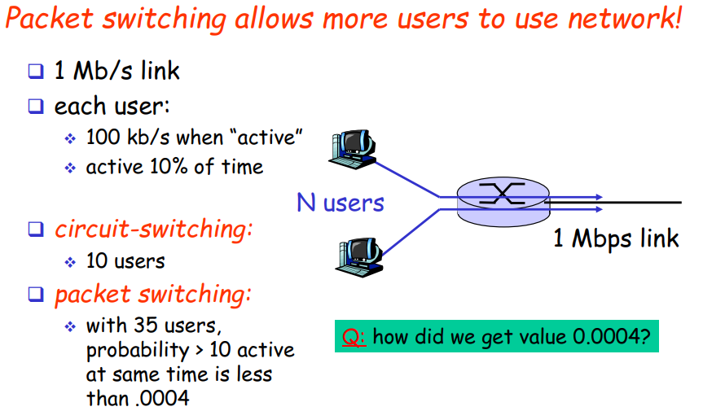
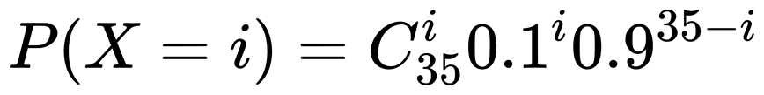
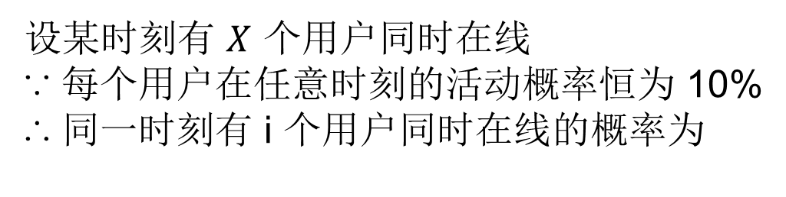
Homework for all
Q：
A：
设某时刻有 $X$ 个用户同时在线
∵ 每个用户在任意时刻的活动概率恒为 10%
∴ 同一时刻有 i 个用户同时在线的概率为

Slide 25
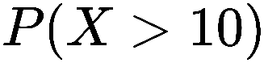
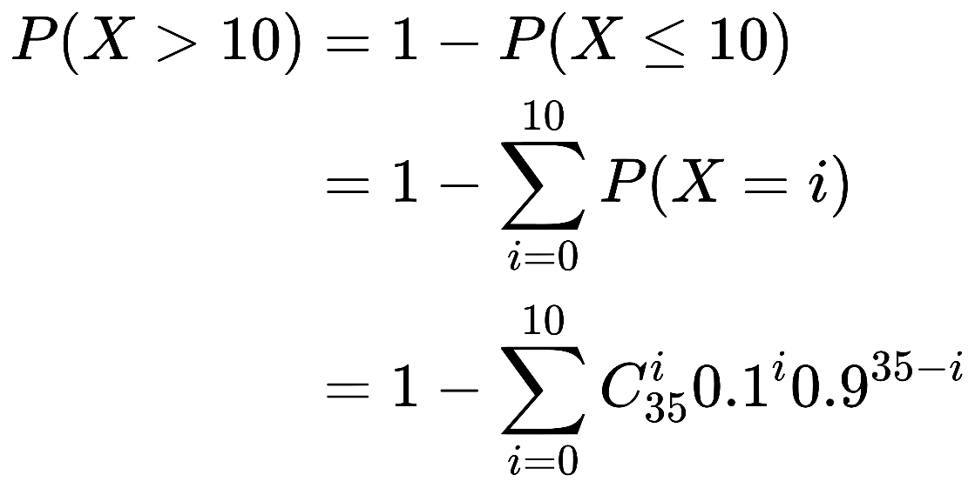
Homework for all
∴ 在同一时刻有10个以上用户同时在线的概率
为：

Slide 26
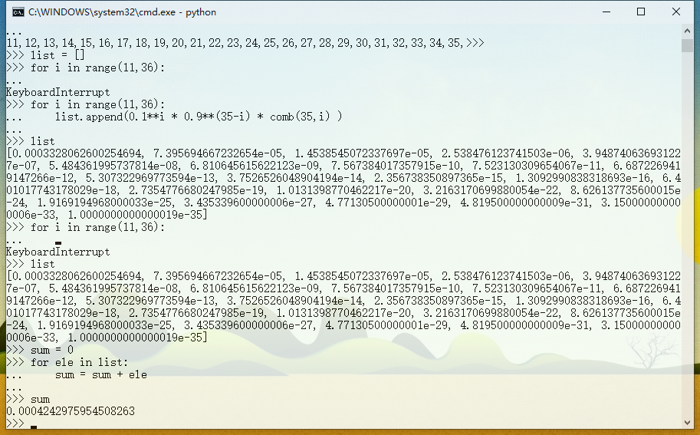
Homework for all
使用python对上式进行计算，得到结果如下：
故同时有多于10个用户需要发送数据的概率约为0.0004

Slide 27
Thank You !
组内分工
201857尹达恒：P1~P19, 演讲
201855唐安然：P19~P26

